Slide 1
Historia Contemporánea y de América

Slide 2
Unidad 5:
América en el siglo XX
Asunto:
La política de los Estados Unidos. La política agresiva del imperialismo hacia la región

Slide 3
Política de Estados Unidos en el área
I Cumbre de las Américas celebrada en Miami en 1994
Se decide crear el ALCA
II Cumbre de las Américas celebrada en Chile en 1998
III Cumbre de las Américas celebrada en Quebec, Canadá en 2001
IV Cumbre de las Américas celebrada en Mar del Plata, Argentina en 2005
Los miembros de MERCOSUR formaron un bloque en rechazo al ALCA
V Cumbre de las Américas celebrada en Trinidad y Tobago en 2009
Se abordó la sostenibilidad ambiental, seguridad energética, crisis económica
VI Cumbre de las Américas celebrada en Cartagena, Colombia en 2012
Se condenó la ausencia de Cuba y el bloqueo económico
VII en 2015

Slide 4
Para mantener su hegemonía en América Latina EEUU trata de imponer
Área de Libre Comercio para las Américas (ALCA)
-Impulsa el Tratado de Libre Comercio para América del Norte (TLCAN)
-Forman parte de él Canadá, EEUU y México
Resultados de su aplicación en México:
-La mayoría de la población vive por debajo de los niveles de pobreza
-Los salarios mínimos decayeron y los precios de la canasta básica se elevaron
-La mayoría de los trabajaron no cuentan con seguridad social
-Casi la totalidad de las empresas exportadoras son filiales norteamericanas
-La mayoría de las exportaciones van a EEUU y de allí proviene la mayoría de las importaciones
-Incremento de la contaminación ambiental, reducción del área forestal

Slide 5
Lucha contra el ALCA
Amplia resistencia popular
Movimiento anti ALCA
Oposición de importantes países de la región (Venezuela, Brasil, Argentina y los miembros de CARICOM)
-Campañas de comunicación e información sobre el Libre Comercio y sus proyectos
-Movilizaciones, marchas
-Alianzas entre gobiernos y pueblos de América Latina con los mismos intereses de frenar la hegemonía económica de Estados Unidos

Slide 6
Política de Estados Unidos en el área
En 1999 se aprobó la Ley de Alianza con Colombia y la región andina conocida como Plan Colombia, que constituye el instrumento militar del ALCA y traspasa las fronteras de Colombia para apuntar contra gobiernos “indeseables” para la Casa Blanca
Presencia militar norteamericana en la región con el pretexto de luchar contra el narcotráfico, la emigración ilegal y el terrorismo
Incremento de las operaciones de inteligencia en el área
Ocuparon hasta 2009 la base de Manta en Ecuador (Triple Frontera)
Pretende revitalizar la desprestigiada Organización de Naciones Unidas (OEA) creada desde 1948
Aprobó en 2001 la Carta Democrática Interamericana, que constituye un instrumento intervencionista en la región
Notes:
Bajo el gobierno de Rafael Correa EEUU tuvo q salir de la base
Su objetivo en Colombia es proteger los yacimientos de petróleo y evitar toda negociación con las guerrillas

Slide 7
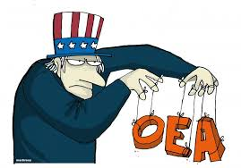
Política de Estados Unidos en el área
Organización de Naciones Unidas (OEA)
Su objetivo supuestamente es fortalecer la paz y seguridad, apoyar el desarrollo socioeconómico y promover el desarrollo sostenible en América
Devino un espacio para la dominación norteamericana en el continente
-Dejó que tropas mercenarias de la CIA intervinieran en Guatemala en 1954
-Apoyó la invasión mercenaria a Playa Girón en 1961 y promovió la ruptura de relaciones de los países del área con Cuba (aislamiento)
-Permitió el desembarco de marines yanquis en República Dominicana en 1965 para impedir el triunfo del movimiento popular
-Permitió que EEUU apoyara a Gran Bretaña en la Guerra de las Malvinas e impusiera sanciones económicas a Argentina
-En 1983 permitió la intervención de EEUU en Granada
Notes:
Bajo el gobierno de Rafael Correa EEUU tuvo q salir de la base
Su objetivo en Colombia es proteger los yacimientos de petróleo y evitar toda negociación con las guerrillas

Slide 8
Política de Estados Unidos en el área
Tratado Interamericano de Asistencia Recíproca
pacto de defensa mutua interamericana aprobada en Río de Janeiro en 1947
En realidad un instrumento político - militar en manos de Estados Unidos para garantizar su hegemonía en el hemisferio
El mismo ha sido invocado por la OEA cada vez que han surgido peligros para esta hegemonía
Por el contrario ha sido ignorado cuando las naciones de América han sido agredidas por poderes aliados de Estados Unidos, como en el caso de la Guerra de las Malvinas
Notes:
Bajo el gobierno de Rafael Correa EEUU tuvo q salir de la base
Su objetivo en Colombia es proteger los yacimientos de petróleo y evitar toda negociación con las guerrillas

Slide 9
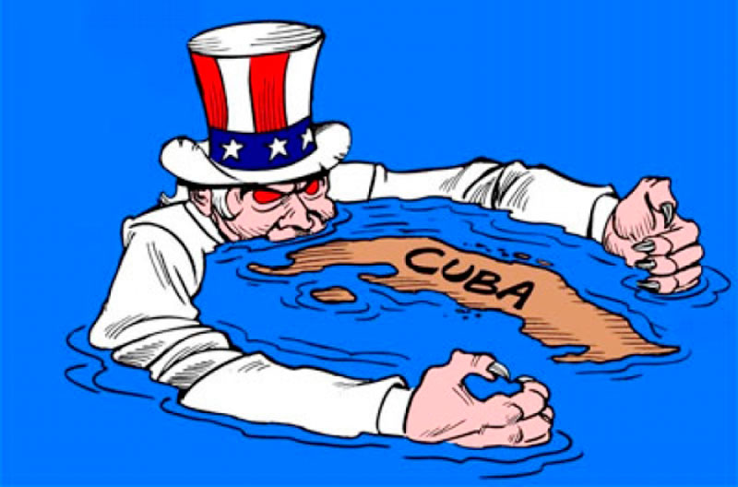
Durante el gobierno de John F. Kennedy se fundó la
Alianza para el Progreso (ALPRO)
Tiene como objetivo aislar y derrotar la Revolución Cubana y continuar la supeditación económica

Slide 10
Observa el video “Expansión militar de EEUU en América Latina” y responda:
En qué países de América Latina y el Caribe ha establecido EEUU bases militares?
Qué significa para estos países la existencia de estas bases militares?

Slide 11
Estados Unidos constituye una amenaza permanente en la región latinoamericana
hará todo a su alcance para socavar a los gobiernos que impulsen proyectos renovadores
-golpe fascista contra Hugo Chávez en abril de 2002
-planes de magnicidio contra Fidel Castro, Chávez y Maduro
-apoyo a la oposición en Venezuela, Bolivia, Brasil, Argentina y Ecuador
-campañas mediáticas contra los procesos izquierdistas e integracionistas, así como contra sus líderes
-subversión política e ideológica
-apoyo a intentos de derrocar el gobierno de Venezuela y golpe de estado en Bolivia

Slide 12
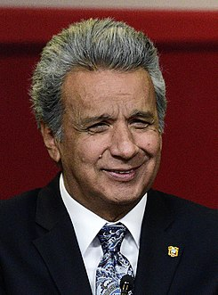
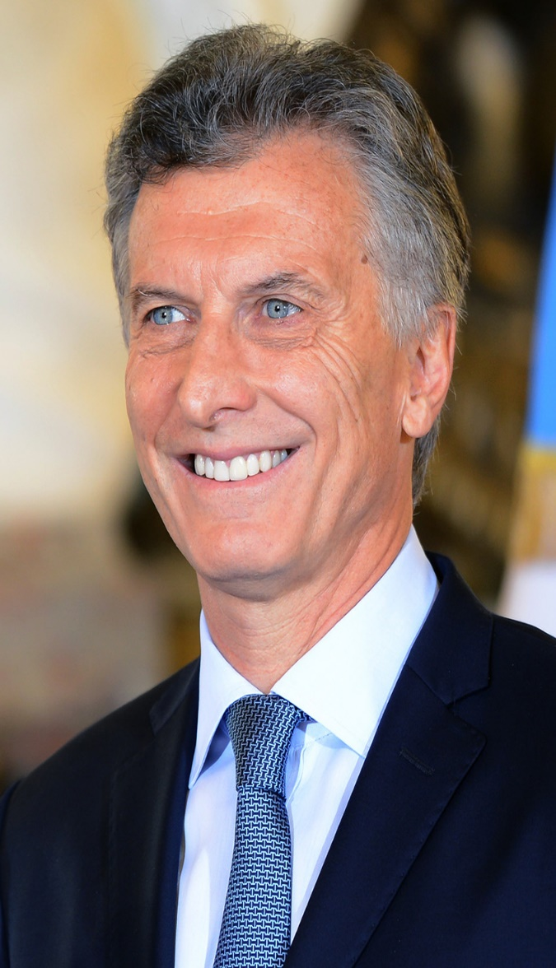
La región sufre actualmente de un retroceso al perderse gobiernos progresistas
En Ecuador desde 2017 con Lenín Moreno
En Argentina entre 2015-2019 con Mauricio Macri
En Bolivia desde 2019 con Jeanine Áñez

Slide 13
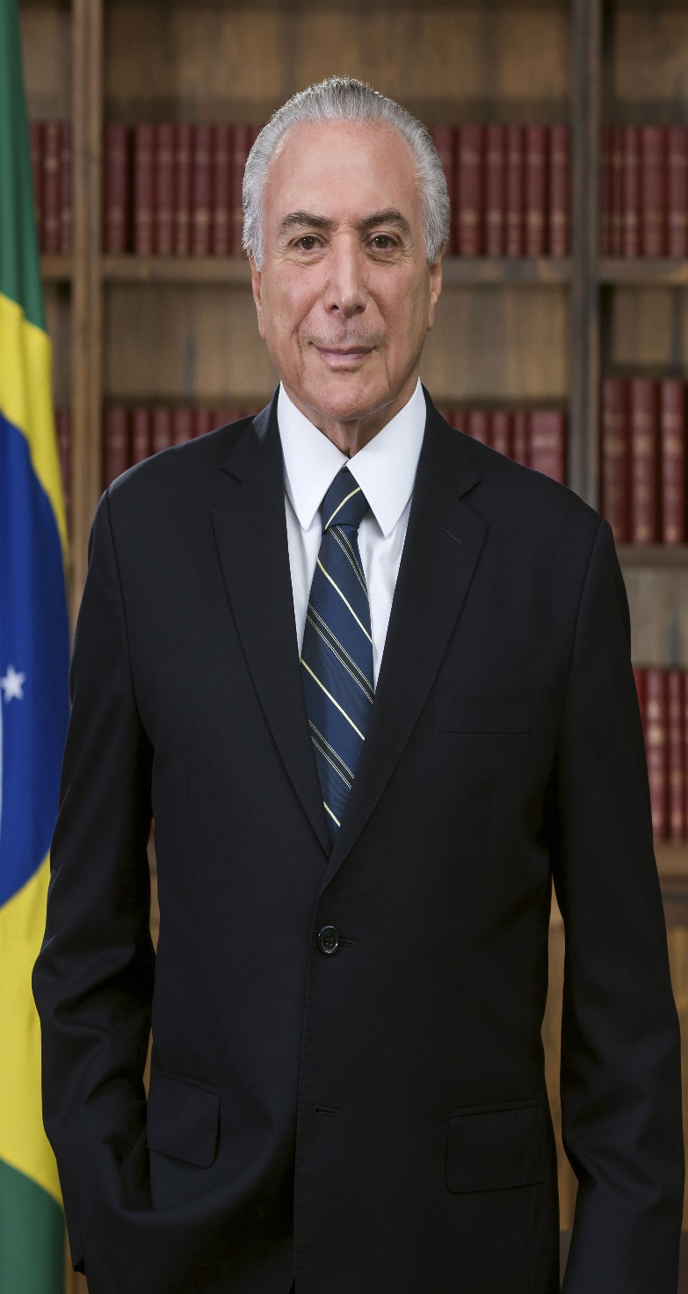
En Brasil desde 2016 con Michel Temer y Jair Bolsonaro
En Uruguay desde 2020 con Luis Alberto Lacalle

Slide 14
Orientación del Seminario Integrador
1. Explique las consecuencias para América Latina de la aplicación del modelo neoliberal. p. 162 (último párrafo)
2. Explique los cambios producidos en América Latina a partir de 1998.
a) Especifique los cambios en Bolivia y Ecuador
p. 163-169
3. Explique los problemas actuales que enfrenta América Latina (gobiernos de izquierda y procesos integracionistas). Material digital
Hacer 3 equipos para la exposición

